Slide 1


ФОРМАТЫ И ВОЗМОЖНОСТИ
ОБЩЕСТВЕННОГО УЧАСТИЯ, НАПРАВЛЕННЫЕ НА РАЗВИТИЕ ТЕРРИТОРИИ
ЗАЧЕМ РЕГИСТРИРОВАТЬ ТОС КАК ЮЛ ИЛИ СОЗДАВАТЬ СО НКО?
23.03.2021, ПЕРМСКИЙ МР

Slide 2
ФОРМАТЫ ОБЩЕСТВЕННОГО УЧАСТИЯ
ФЗ-131
(от правотворческой инициативы граждан, публичных слушаний до опросов и т.д.)
ТОС (Пермский край 2015 – 254; 2021 – более 600)
институт старост
общественные советы
СО НКО / НКО…
23.03.2021, ПЕРМСКИЙ МР

Slide 3
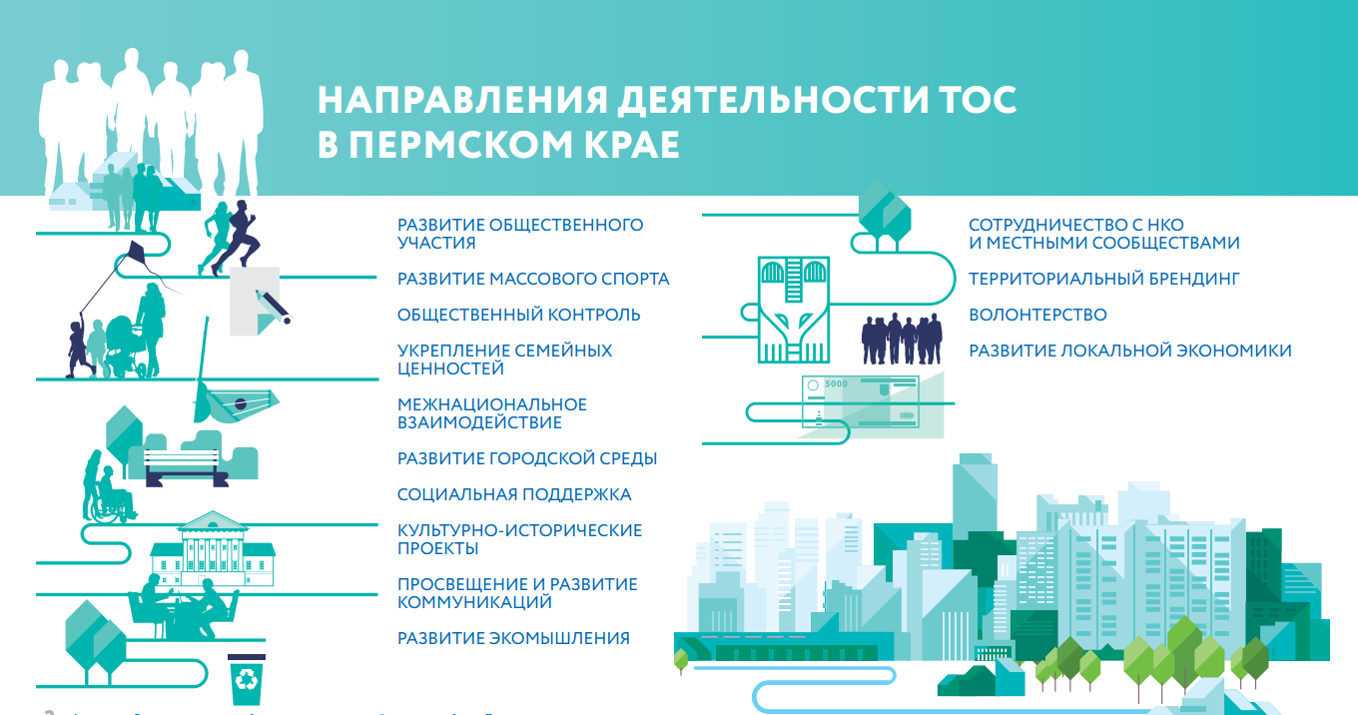

Slide 4
ОЧЕВИДНЫЕ ВОЗМОЖНОСТИ ДЛЯ ТОС
(весь список – для ТОС-ЮЛ, красным – для ТОС без статуса ЮЛ)
ФЕДЕРАЛЬНЫЕ | РЕГИОНАЛЬНЫЕ | МУНИЦИПАЛЬНЫЕ
ФОНД ПРЕЗИДЕНТСКИХ ГРАНТОВ ФОНД ТИМЧЕНКО (БЛИЖНИЙ КРУГ, СОЛИДАРНЫЕ СООБЩЕСТВА) ФОНД ПОТАНИНА ДРУГИЕ БЛАГОТВОРИТЕЛЬНЫЕ ФОНДЫ КРАУДФАНДИНГОВЫЕ ПЛАТФОРМЫ | ИНИЦИАТИВНОЕ БЮДЖЕТИРОВАНИЕ САМООБЛОЖЕНИЕ КОНКУРС СОЦИАЛЬНО ЗНАЧИМЫХ ИНИЦИАТИВ АДМИНИСТРАЦИИ ГУБЕРНАТОРА ПЕРМСКОГО КРАЯ / ФОНД ГРАНТОВ ГУБЕРНАТОРА ПЕРМСКОГО КРАЯ? ПОДДЕРЖКА ПО НАПРАВЛЕНИЯМ ПРОЕКТОВ (например, МИНСПОРТ) КОРПОРАТИВНЫЕ КОНКУРСЫ (в части возможно участие без статуса ЮЛ) | ИНИЦИАТИВНОЕ ПРОЕКТИРОВАНИЕ МУНИЦИПАЛЬНЫЕ ПРОЕКТНЫЕ КОНКУРСЫ ВСЕ ПРИНЯТЫЕ МУНИЦИПАЛЬНОЙ ПРОГРАММОЙ ВИДЫ ПОДДЕРЖКИ СО НКО
23.03.2021, ПЕРМСКИЙ МР

Slide 5
ПЕРСПЕКТИВНЫЕ ВОЗМОЖНОСТИ
ДЛЯ ТОС / СО НКО
СОЦИАЛЬНОЕ ПРЕДПРИНИМАТЕЛЬСТВО / ПРЕДПРИНИМАТЕЛЬСТВО + ТЕРРИТОРИАЛЬНЫЙ БРЕНДИНГ + РАЗВИТИЕ ТУРИЗМА (Архангельская область, Московская область, Пермь)
ПРЕДОСТАВЛЕНИЕ СОЦУСЛУГ, РАБОЧИЕ МЕСТА (Ульяновская область)
СФЕРА ЖКХ (Сургут)
КОМПЛЕКСНОЕ РАЗВИТИЕ ТЕРРИТОРИЙ (Чайковский, Соликамск)
23.03.2021, ПЕРМСКИЙ МР

Slide 6


БЛАГОДАРЮ ЗА ВНИМАНИЕ И ПОНИМАНИЕ!
ЕЛЕНА ЖДАНОВА 89129855005 https://vk.com/sovet_tos_ms_pk

